Slide 1
Objektum orientált programozás

Slide 2
Mi is az az objektumorientált programozás
OOP
Adatok és műveletek összekapcsolása és elrendezése
Objektumok és kapcsolataikkal való modellezés

Slide 3
OOP tulajdonságai és haszna
Főbb tulajdonságok:
Öröklődés
Polimorfizmus
Egységbezárás
Absztrakció
Hasznai:
Újra felhasználható
Rugalmas
Könnyen kiterjeszthető

Slide 4





OOP-t támogató nyelvek
Notes:
JS megjegyzés: JS prototípus alapú objektum-orientált programozási nyelv

Slide 5
Osztály
Sematizálja a példányok:
Elrendezését
Tárolt adatokat
Adatokon végzett műveleteket
Statikus osztály (amely nyelvben implementált):
Egy globális példány létezik a program ciklusa alatt
Osztály nevére hivatkozunk

Slide 6
Osztálypéldány a java nyelvben
Alapvető építőkő
Egy adott példány adatait tartalmaazza
Lehet ez egy
Cég
Állat
Gyümölcs
Állapot (változók)
Viselkedés (metódusok)
Azonosító (Identifier)
Konstruktor (Speciális metódus)
Statikus mezők

Slide 7
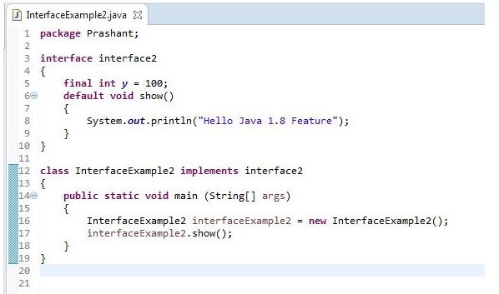
Absztrakció interface
Notes:
Absztrakció:
Komplexitás egyszerűsítése
Lényeges jellemzők felvétele
Lényegtelen figyelmen kívül hagyása
Osztályok struktúráinak sematizálása
Interface specific:
Csak osztályváltozók és metódusok
Java-ban a változók konstansok, nem lehet őket módosítani
Csak metódusok neveit lehet felvenni, amik automatikusan publikusak
Öröklődés esetén ismét definiálni kell a metódusokat

Slide 8
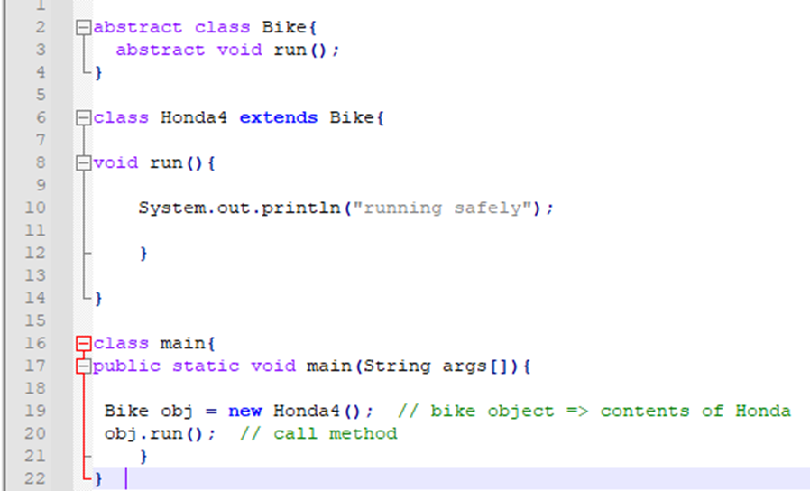
Absztrakció interface
Notes:
Absztrakció:
Állapotok nem kötelezően véglegesek a változók, és lehet állítani, hogy publikus, privát, vagy védett
Nem lehet példányosítani
Lehet alap konstruktor bennük
Lehet abstract és konkrét metódus bennük
Egy abstract osztály implementáció csak 1 osztályt örökölhet
Lehet bennük interface metódusokat meghatározni (C#-ban nem lehetséges)

Slide 9
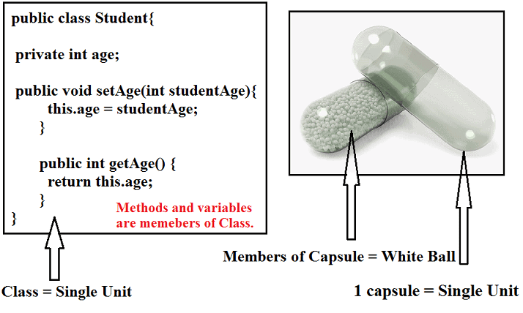
Egységbe zárás
Rejtett állapot
Metódus, ami elérhetővé teheti
Öröklődés esetén se elérhető

Slide 10
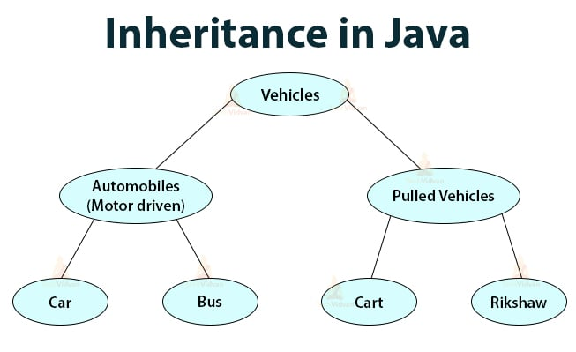
öröklődés
Notes:
Fontos építőkő:
Egy osztályt vagy interface-t veszünk alapul egy osztálynak
A származtatott osztály kiegészítheti / meghatározhatja / újraírhatja az örökölt metódusokat
Elősegíti az újra felhasználhatóságot
hierarchikus kapcsolatokat hozhatunk létre

Slide 11
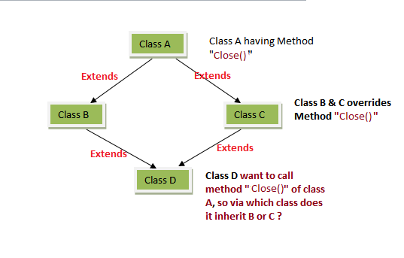
öröklődés Probléma
Notes:
Fontos építőkő:
Egy osztályt vagy interface-t veszünk alapul egy osztálynak
A származtatott osztály kiegészítheti / meghatározhatja / újraírhatja az örökölt metódusokat
Elősegíti az újra felhasználhatóságot
hierarchikus kapcsolatokat hozhatunk létre

Slide 12
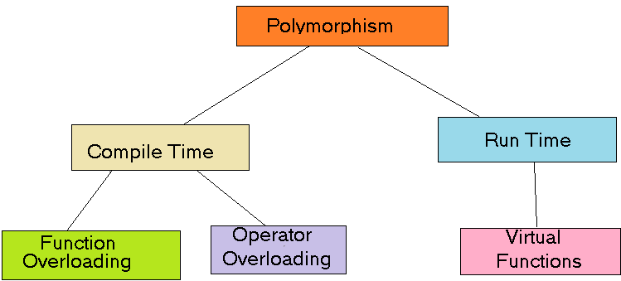
polimorfizmus
Ugyan az a kód felhasználása más adattípusokkal
Környzettől függően más formák és viselkedések
Statikus (fordítás idejű)
Paraméterek túlterhelése
Dinamikus (futási idejű)
Metódusok újra meghatározása

Slide 13
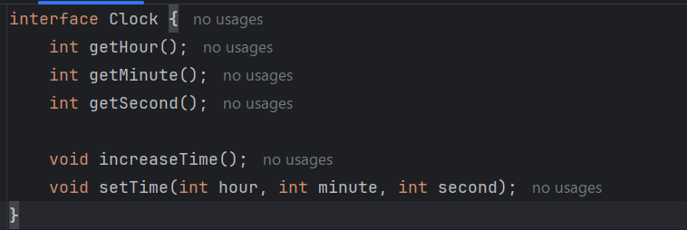
Példa feladat: Mikró idő Interface
Notes:
interface Clock { int getHour(); int getMinute(); int getSecond(); void increaseTime(); void setTime(int hour, int minute, int second); }

Slide 14
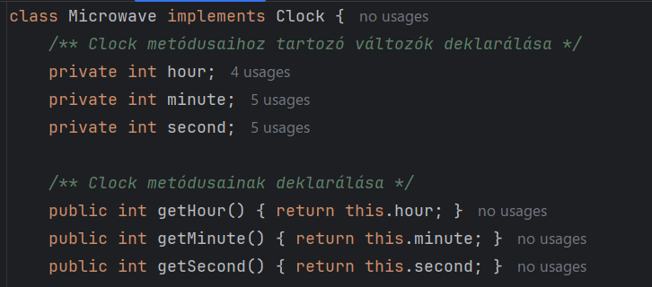
Példa feladat: Mikró Mikró osztály: idő

Slide 15
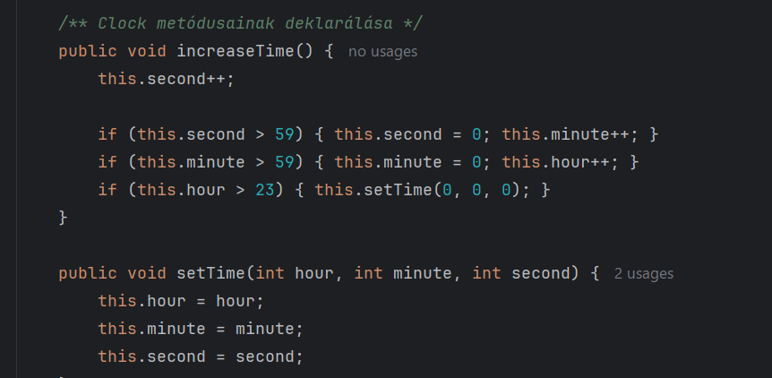
Példa feladat: Mikró Mikró osztály: idő

Slide 16
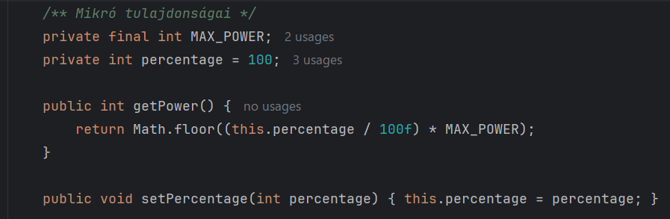
Példa feladat: Mikró Mikró osztály: mikró

Slide 17
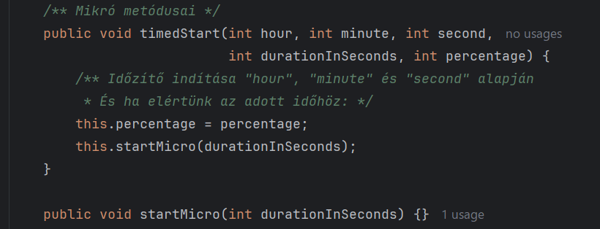
Példa feladat: Mikró Mikró osztály: mikró

Slide 18
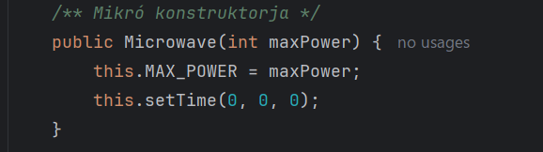
Példa feladat: Mikró Mikró osztály: konstruktor
Notes:
class Microwave implements Clock { /** Clock metódusaihoz tartozó változók deklarálása */ private int hour; private int minute; private int second; /** Clock metódusainak deklarálása */ public int getHour() { return this.hour; } public int getMinute() { return this.minute; } public int getSecond() { return this.second; } /** Mikró tulajdonságai */ private final int MAX_POWER; private int percentage = 100; public int getPower() { return Math.floor((this.percentage / 100f) * MAX_POWER); } public void setPercentage(int percentage) { this.percentage = percentage; } /** Mikró konstruktorja */ public Microwave(int maxPower) { this.MAX_POWER = maxPower; this.setTime(0, 0, 0); } /** Clock metódusainak deklarálása */ public void increaseTime() { this.second++; if (this.second > 59) { this.second = 0; this.minute++; } if (this.minute > 59) { this.minute = 0; this.hour++; } if (this.hour > 23) { this.setTime(0, 0, 0); } } public void setTime(int hour, int minute, int second) { this.hour = hour; this.minute = minute; this.second = second; } /** Mikró metódusai */ public void timedStart(int hour, int minute, int second, int durationInSeconds, int percentage) { /** Időzítő indítása "hour", "minute" és "second" alapján * És ha elértünk az adott időhöz: */ this.percentage = percentage; this.startMicro(durationInSeconds); } public void startMicro(int durationInSeconds) {} }

Slide 19
Köszönöm a figyelmet
A tételt kidolgozta: Székely Bálint és Jantyik János József
Az prezentációt készítette és előadta: Jantyik János József

